Slide 1
K means

Slide 2
¿Recuerdas cuál es la diferencia entre datos etiquetados y datos no etiquetados?

Slide 3
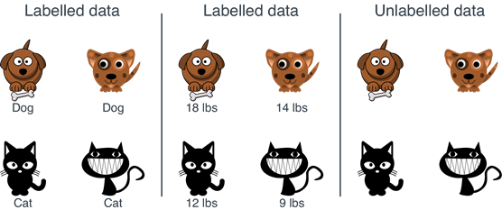
https://livebook.manning.com/book/grokking-machine-learning/2-1-what-is-the-difference-between-labelled-and-unlabelled-data-/v-4/38

Slide 4
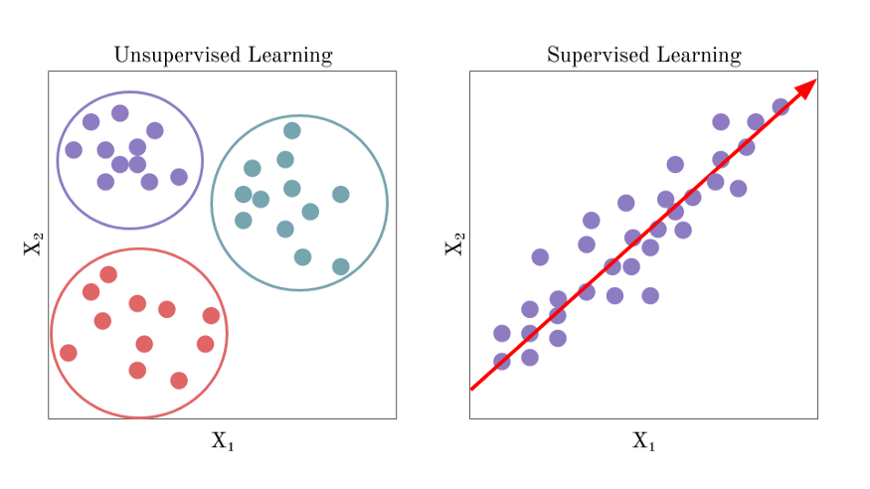
Si los datos están etiquetados, utilizamos modelos de aprendizaje supervisado (regresión lineal, regresión logística, árboles de decisión).
Si los datos no están etiquetados, utilizamos modelos de aprendizaje no supervisado.
https://towardsdatascience.com/a-brief-introduction-to-unsupervised-learning-20db46445283

Slide 5
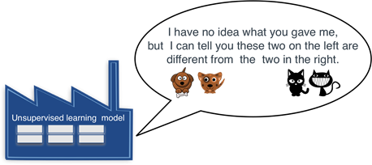
Modelo de aprendizaje no supervisado: Concepto
Al no contar con datos etiquetados, el modelo debe aprender a reconocer las características de los objetos de estudio y con base en esas características y la similitud de las mismas, crear segmentos.
¿Qué situaciones se te ocurren en donde puedes aplicar un modelo de aprendizaje no supervisado en tu área de trabajo?

Slide 6
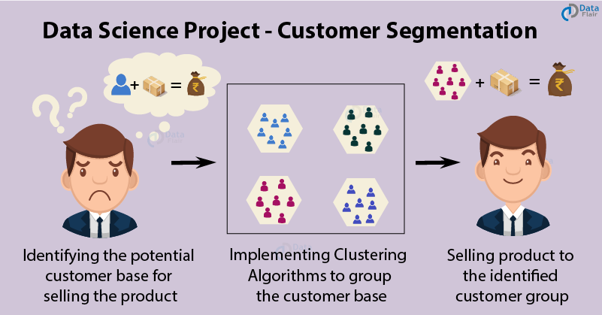
https://pythonrepo.com/repo/NelakurthiSudheer-Mall-Customers-Segmentation
¿Qué situaciones se te ocurren en donde puedes aplicar un modelo de aprendizaje no supervisado en tu área de trabajo?

Slide 7
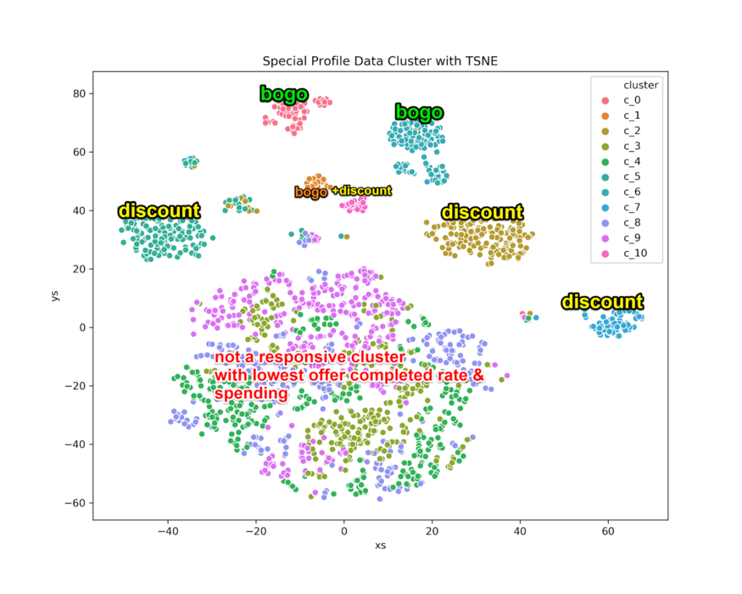
Aprendizaje no supervisado: ejemplo
Segmentación clientes de Starbucks
El modelo de segmentación permite identificar a los segmentos que son propensos a comprar productos en la empresa con descuentos o con una estrategia BOGO.
De igual manera, el modelo identifica a los segmentos de clientes que probablemente no van a aceptar ninguna oferta.
El modelo puede utilizar variables demográficas, historial de compras y cualquier indicador que ayude a explicar el comportamiento del cliente.
https://medium.com/@jeffrisandy/investigating-starbucks-customers-segmentation-using-unsupervised-machine-learning-10b2ac0cfd3b

Slide 8
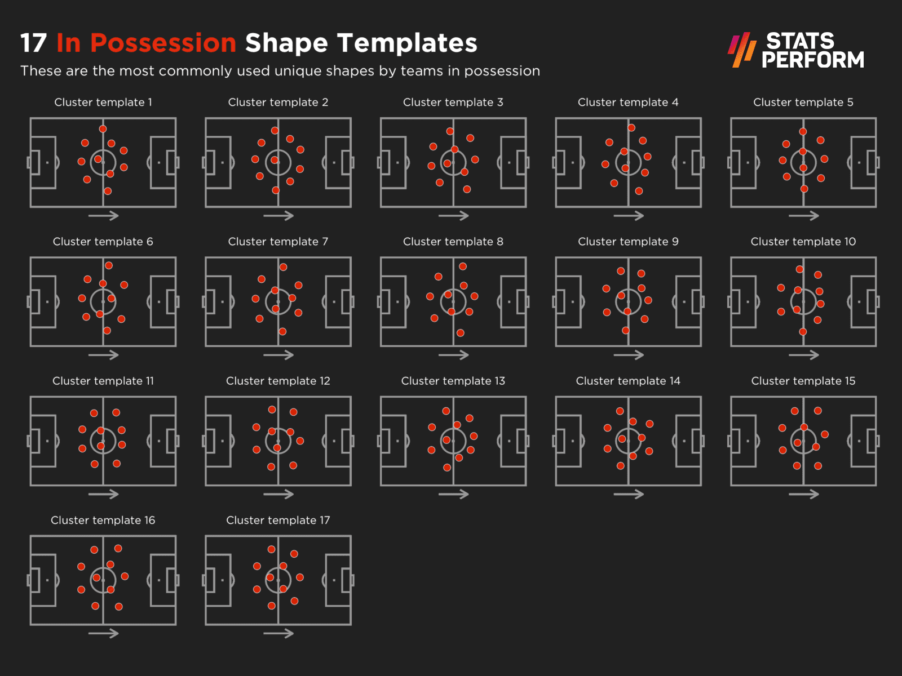
Aprendizaje no supervisado: ejemplo
Con un modelo de aprendizaje no supervisado, se pueden estudiar los patrones de juego de un equipo de fútbol.
https://www.statsperform.com/resource/shape-analysis-automatically-detecting-formations/

Slide 9
K-means clustering

Slide 10
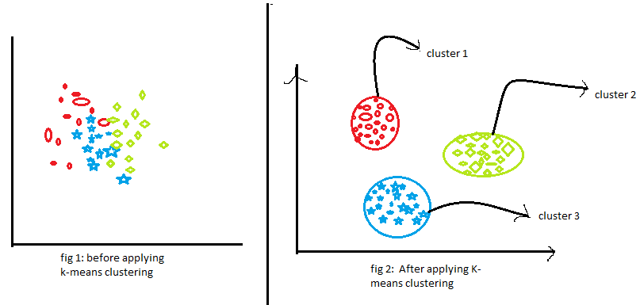
K-means: concepto
El algoritmo k-means tiene como objetivo agrupar a items similares en segmentos o clusters. El número de segmentos se representa con la letra k.
https://www.analyticsvidhya.com/blog/2020/10/a-simple-explanation-of-k-means-clustering/

Slide 11
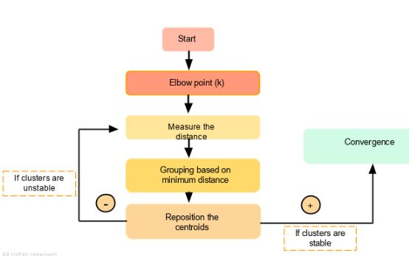
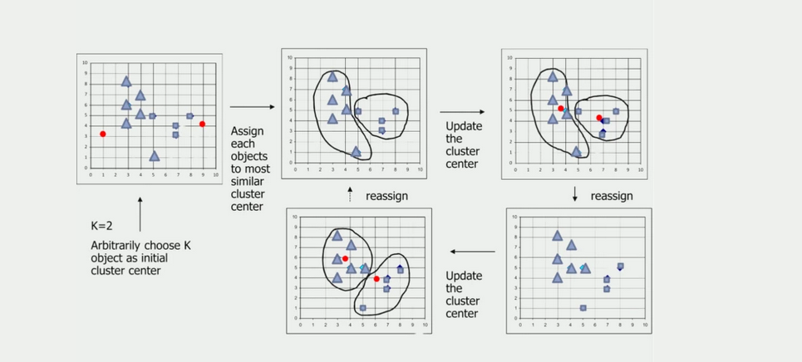
¿Cómo funciona el algoritmo k-means?
https://databasecamp.de/en/ml/k-means-clustering
https://www.simplilearn.com/k-means-clustering-algorithm-article

Slide 12
¿Cómo funciona el algoritmo k-means?
https://www.simplilearn.com/k-means-clustering-algorithm-article
https://databasecamp.de/en/ml/k-means-clustering

Slide 13
